Slide 1
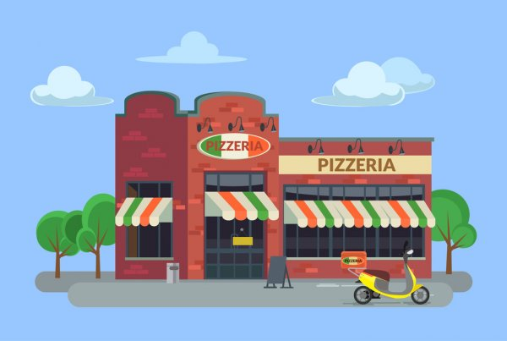
Повторення
Морфологія, орфографія

Slide 2

Робота в групах
Менеджери – концепція закладу
Рекрутери – пошук працівників
Кухарі – укладають меню та прописують окремі рецепти
Контент-маркетологи – створюють рекламу в інтернеті

Slide 3

І етап. Створення концепції закладу
Назва: прикметник + іменник.
Розташування: іменники (власні й загальні назви) + прислівники.
Аудиторія (для кого): збірні іменники.
Місія (основна ідея) закладу: речення, у якому будуть усі частини мови.
Бюджет: (числівник словами).
Графік роботи: числівник на позначення часу (словами).

Slide 4
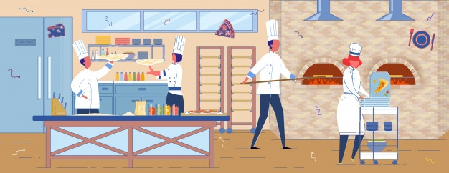
ІІ етап. Добір персоналу
Потрібно написати текст на сайт: оголошення про вакансію, воно має містити таку інформацію:
Назва вакансії:
Побажання до кандидатів:
Основні обов’язки:
Умови:
Переваги роботи в закладі:
Для формулювання тексту вакансії потрібно використати різні форми таких прикметників: ефективний, гнучкий, позмінний, затишний, партнерський, упевнений, щоденний, злагоджений, дружній, веселий, стабільний, смачний.

Slide 5
ІІІ етап. Розробка меню
Кожен заклад харчування має своє меню. Отож:
Запишіть рецепт піци «Гавайська», але правильно узгодьте іменники з числівниками.
Запропонуйте, які ще позиції будуть в вашому меню.
Створіть рецепт власної фірмової піци.

Slide 6

IV етап. Реклама в інтернеті
Завдання: прорекламувати свою піцу в соцмережі, використовуючи якнайбільше прикметників вищого й найвищого ступенів порівняння.
Можна випробувати себе ще й у ролі дизайнерів — створити рекламну афішу піцерії.
А комусь, можливо, захочеться стати відеоблогером чи створити проморолик про заклад, який спробували відкрити на уроці української.

Slide 7
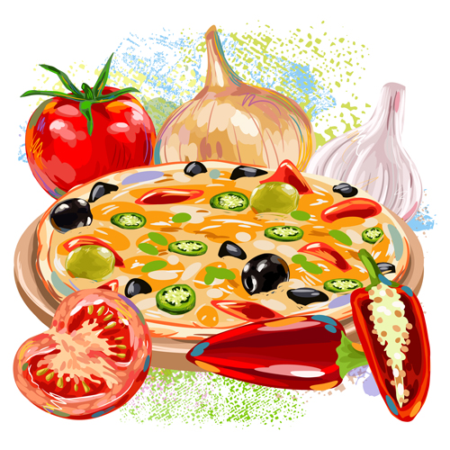
Презентація

